Slide 1
比特世界
风投商业策划书

Slide 2
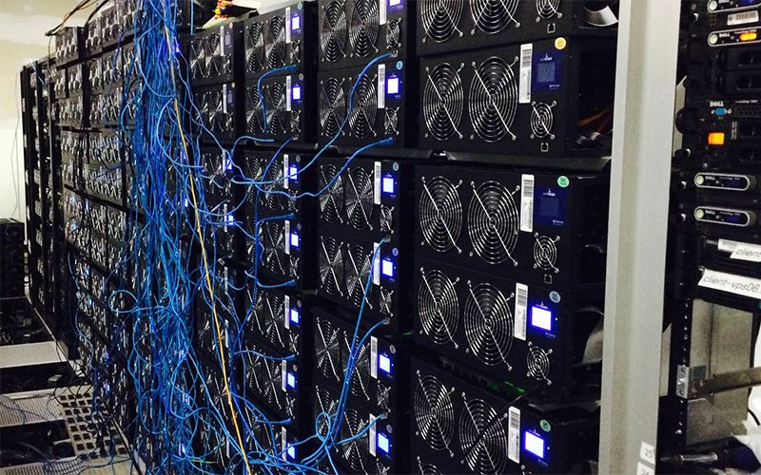
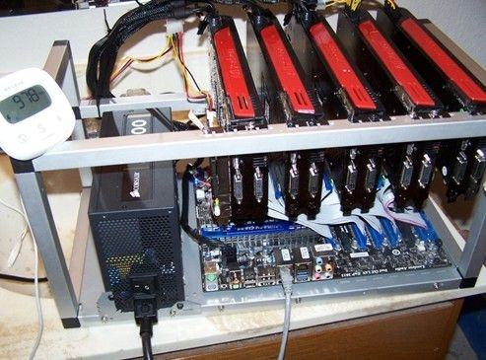
数字货币挖矿现状
专业矿场
矿机与机房
普通玩家
家用主机

Slide 3
数字货币挖矿现状
普通玩家对挖矿的误区:
比特币挖矿使用电脑(CPU/GPU)来挖
实际情况呢?

Slide 4
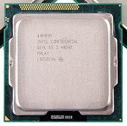
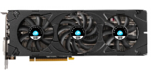
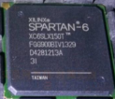
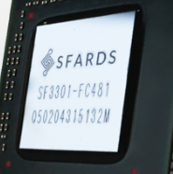
数字货币挖矿现状
挖矿性能对比
CPU (E3-1203) : 300 Kh/s
GPU (R5 580) : 856 Mh/s
FPGA (XC6SLX150) : 200 Mh/s (单个芯片功耗)
ASIC (AntMiner S9) : 13.5 Th/s

Slide 5
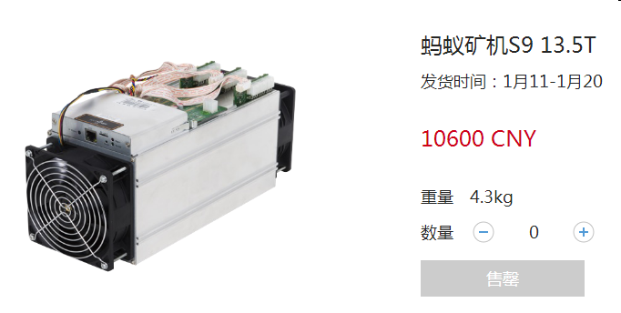
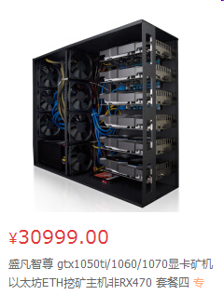
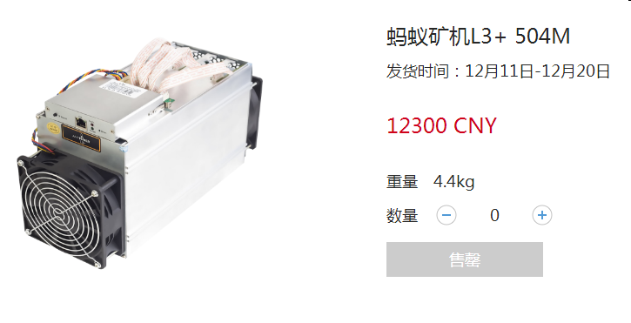
矿机销售现状
矿机价格
即便是这么高昂的价格
矿机也经常断货

Slide 6
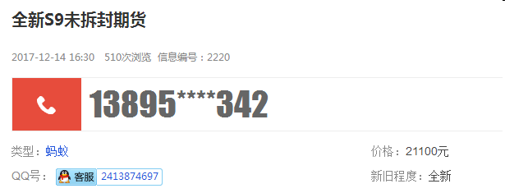
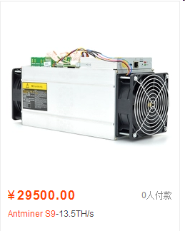

矿机销售现状
黄牛能把矿机炒到多贵呢?

Slide 7
痛点:
挖矿的门槛越来越高

Slide 8
比特世界的目标是
让普通人也能挖矿

Slide 9
市场分析
中小型矿机销售商
1.生产直营
2.代理销售
3.黄牛
主要营利点在于硬件销售
硬件开发难度高,有门槛;硬件销售利润高

Slide 10
市场分析
中小型矿池提供商
单一的站点,矿池搭建没有技术难度
主要营利点在于从用户挖到的比特币数量中抽取手续费
矿池搭建成本低;矿池营收与用户计算能力有关

Slide 11
市场分析
比特大陆(BitMain) -- 业内顶尖服务商
比特大陆提供比特币挖矿矿机(蚂蚁矿机),矿池(蚂蚁矿池),自建挖矿矿场(算力巢)
蚂蚁矿机销售方向
1.专业矿主垄断 2.黄牛 3.自家矿场使用 4.少数普通玩家
蚂蚁矿池
从挖出来的比特币中抽取手续费
算力巢
自建矿场,使用廉价电力与专业维护来提供挖矿托管

Slide 12
盈利分析
矿机
矿机净利润大于10%,一台售价1万元的矿机净利润至少为1千.
矿池
矿池手续费为1% ,一天内矿池的所有用户如果可以挖到100个比特币,那么矿池可以盈利1个比特币
挖矿
使用自己生产的矿机挖矿,以目前的比特币价值来计算,约两个月左右赚回机器成本

Slide 13
竞争力
矿机
家用级矿机
易用/低功耗/低噪音/美观
企业级矿机
高性能/稳定
目标是降低价格和提高矿机生产能力

Slide 14
竞争力
矿池
低手续费/分红
目标是给用户更多的红利

Slide 15
未来发展
自研矿机是根本
自建矿池是依托
云挖矿是最终目标

Slide 16
预期投入资金
预期投入资金200 – 300 万
资金去向:
1.矿机研发费用(主要去向,预计120 万+)
2.矿池搭建费用(预计10-20 万)
3.公关宣传费用
4.办公场地费用

Slide 17
预期回报估计
矿机回报
矿机从研发成功到批量生产,两年左右赚回矿机研发成本
矿池回报
矿池回报与用户算力相关,预估一至两年赚回矿池建设成本
云挖矿回报
云挖矿预估三到四年之后赚回建设成本

Slide 18
很多人都希望可以拥有属于自己的数字货币
那么我们提供一条正确的路径来帮助他们
而不是让比特币集中在少数人的手里

Slide 19
这就是我们的使命

Slide 20
让数字货币普罗大众
比特世界
BitWorld

